Slide 1
PPS DESTINATION PLITWITZER SEEN
Graz, 2014.

Slide 2
GEOGRAPHISCHE LAGE DER DESTINATION
PLITWITZER SEEN
zwischen den Gebirgen Mala Kapela und Lička Plješevica
VORTEILE:
gesunde und saubere Natur
Entwicklung des Jagd- und Dorftourismus
Quellen des Trinkwassers ...

Slide 3
ÄLTESTER KROATISCHER NATIONALPARK
einheitliches und bezauberndes Naturphänomen
16 blaugrüne Seen
UNESCO – erklärt zu einem Teil des Weltkulturerbes

Slide 4
UNTERKUNFT IN DER DESTINATION
Hotels
Pensionen
Privatunterkunft
Campingplätze

Slide 5
AKTIVER URLAUB
150 km Wanderwege 4 eingerichtete Radwege
lehrreiche Waldwege-lehrreiche Wege der Waldökosysteme – Wanderweg in den Bergen Medveđak

Slide 6
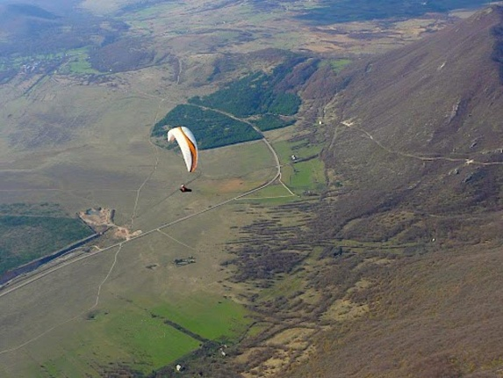
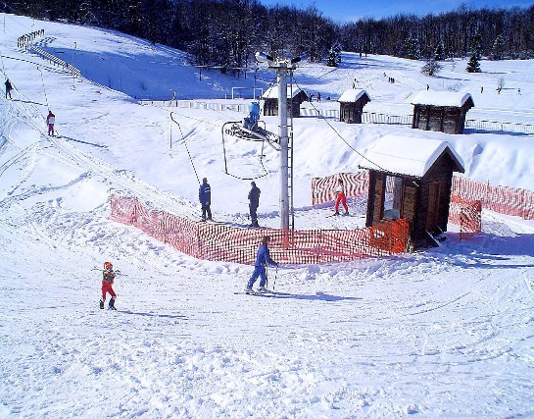
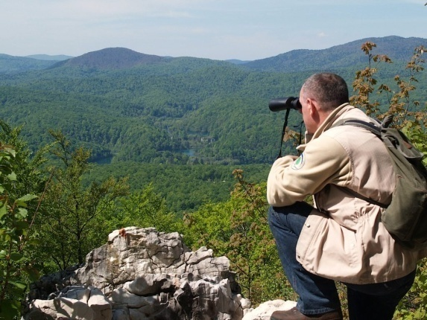
AKTIVER URLAUB (2)
Bergwanderweg Korenica – Mrsinj Grad – Poljice – Krbavica – Bunić
Skipiste Mukinje
Bjelopolje – Paragliding und Drachenfliegen

Slide 7
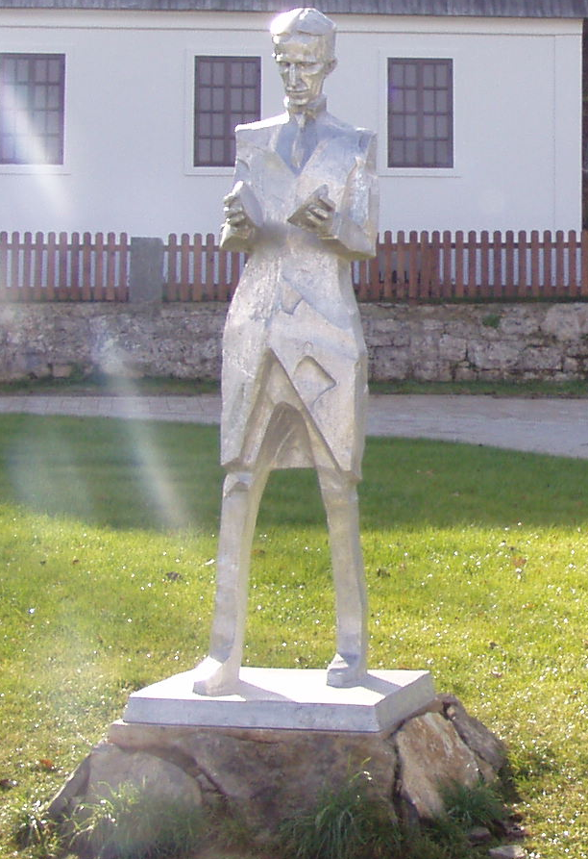
AUSFLÜGE
- Besichtigung des Höhlenparks Grabovača
Besichtigung der Barać-Höhlen
Besichtigung des Memorialzentrums
„Nikola Tesla”

Slide 8
GASTRONOMIE
Küche von Lika spiegelt die Lebensgewohnheiten in den Bergen, unter Wäldern und Weideland
DIE BEKANNTESTEN SPEISEN UND SÜßIGKEITEN:
gekochter Mais (Maisbrei),
gebackene Kartoffelhälften(sog. police),
Sauerkraut,
Ziegen- und Kuhmilch,
Lammfleisch vom Rost,
- Lika-Krapfen, Quarkstrudel, ...

Slide 9
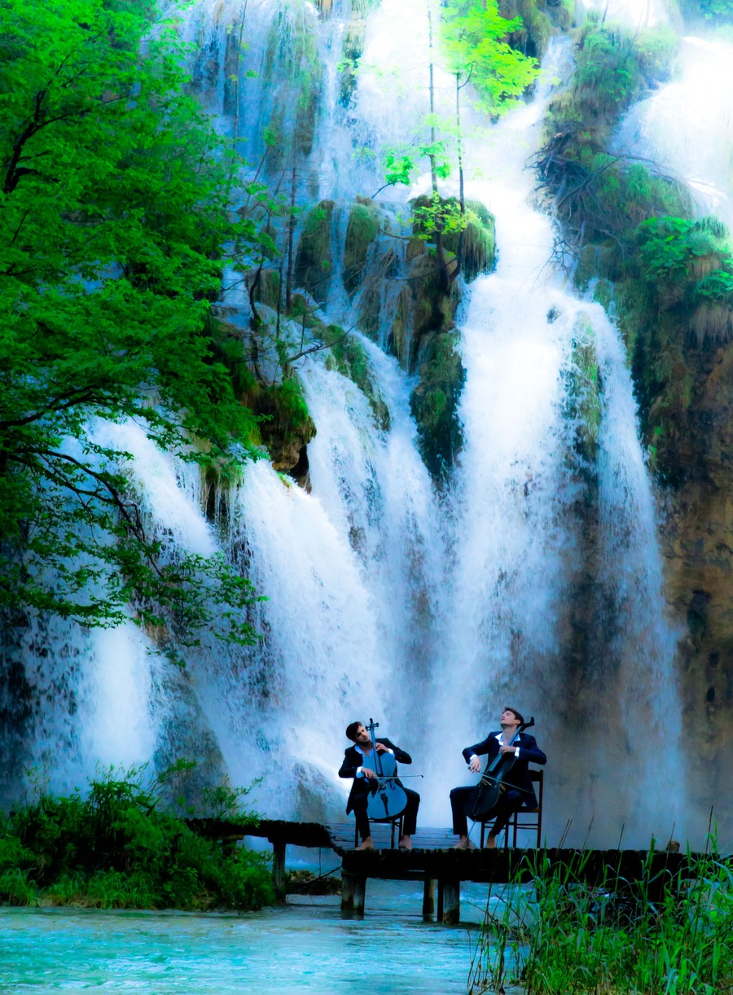

Slide 10
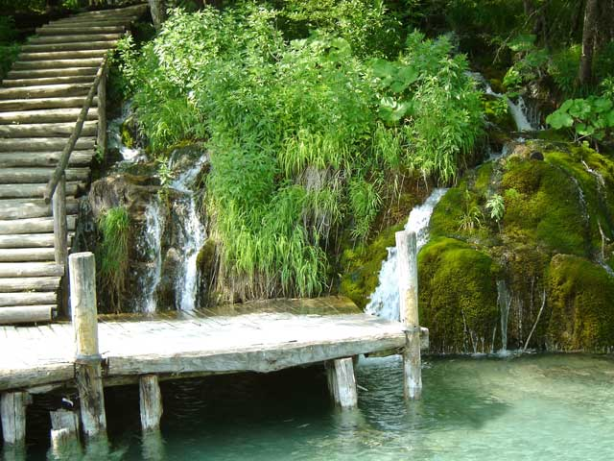
WIR BEDANKEN UNS FÜR IHRE AUFMERKSAMKEIT!
Besuche zuerst www.hrvatska365.hr
______________________________

